Slide 1

Продуктовые
(продовольственные) магазины.

Slide 2

Каждый день мы сталкиваемся с необходимостью покупки продуктов питания для нашего стола.

Slide 3

Пища является источником энергии для организма человека, а также участником обмена веществ и строительным материалом для тела

Slide 4

Виды продуктов питания
Классификация продовольственных товаров по назначению:
продукция массового потребления (изготовленная с помощью традиционных технологий);
диетическая и лечебно-профилактическая продукция;
детское питание (для детей до трех лет).

Slide 5

По химическому составу продукты питания подразделяются на
белковые;
жировые;
углеводные;
минеральные.

Slide 6
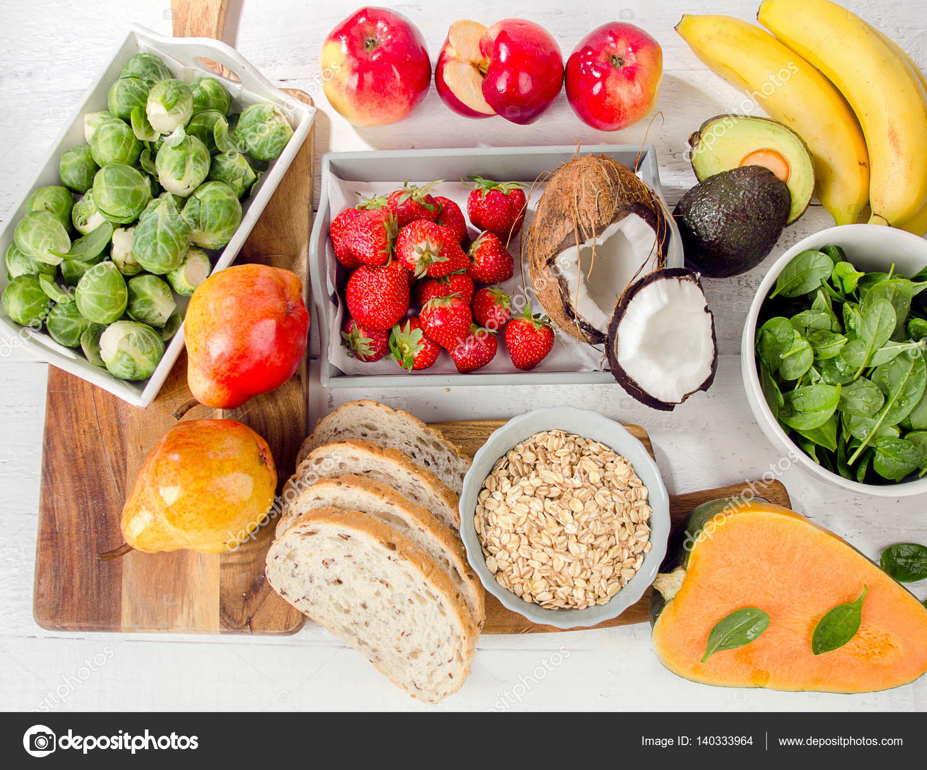
Согласно товароведной классификации выделяются следующие виды продуктов питания:

Slide 7
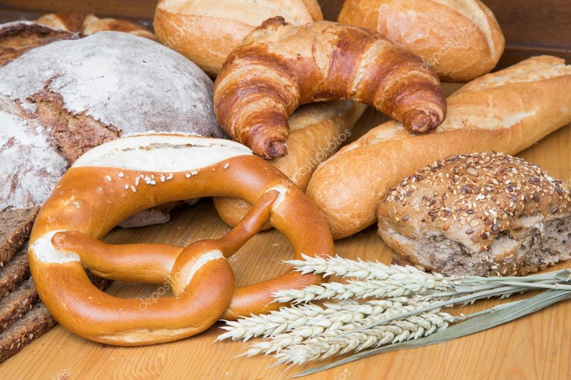
зерномучные продукты;

Slide 8
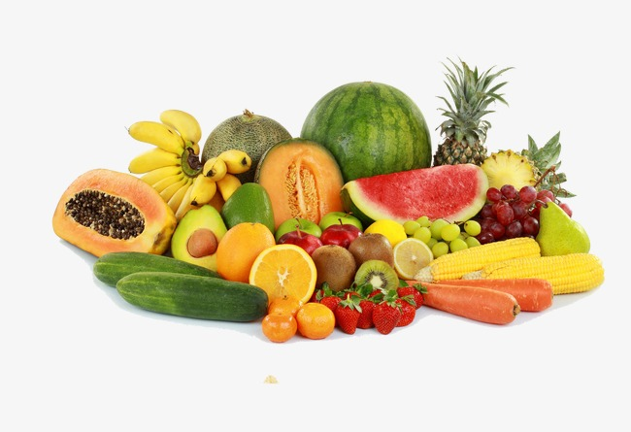
фрукты, овощи, грибы;

Slide 9
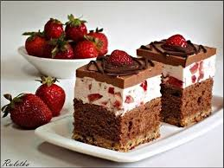
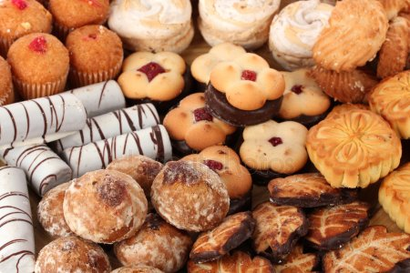
сахар, мед, кондитерские изделия;

Slide 10
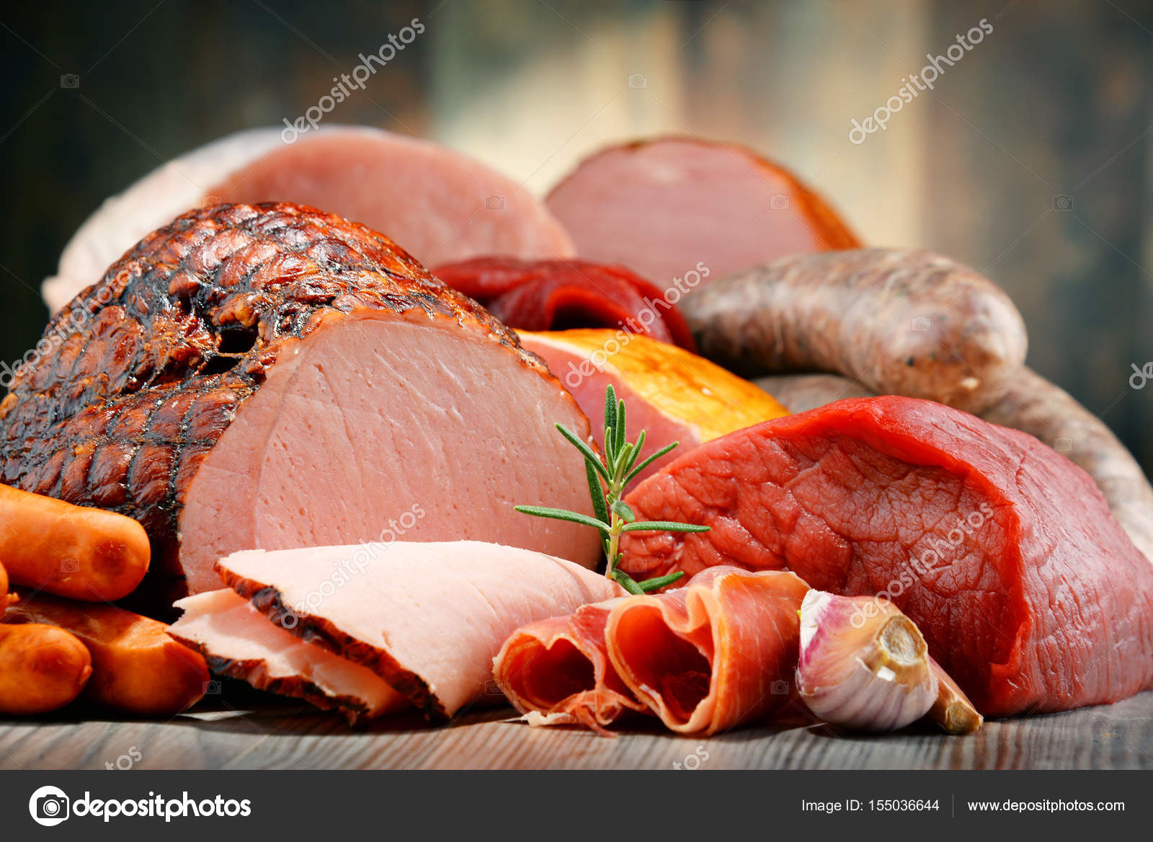
мясо и мясные продукты;

Slide 11
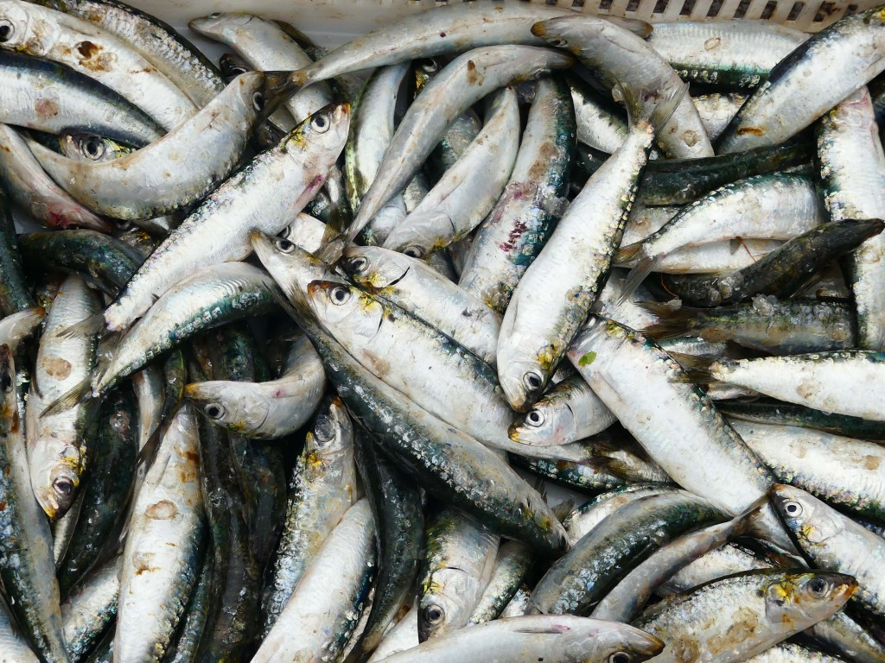
рыба, морепродукты, рыбная продукция;

Slide 12
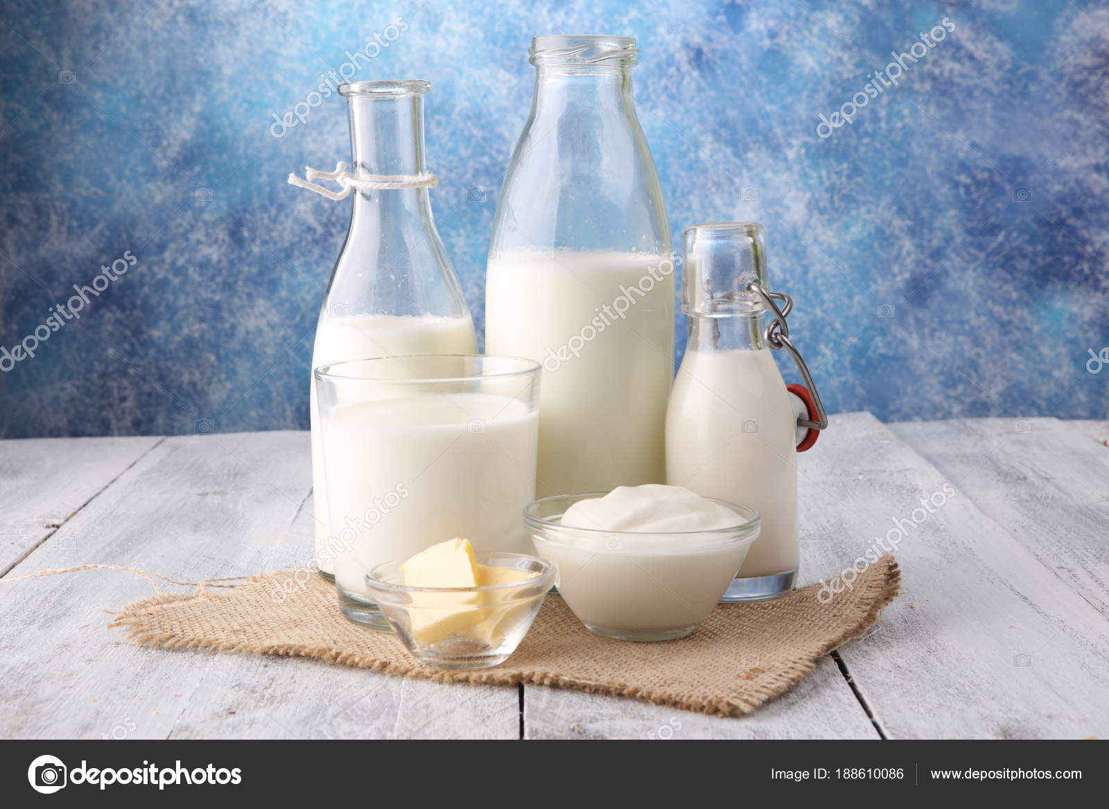
молочные продукты;

Slide 13

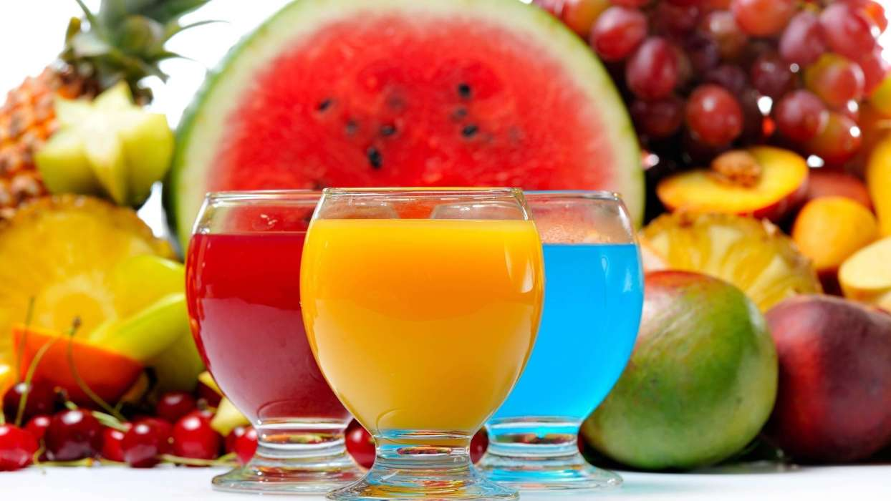
вкусовые товары – чай, кофе, напитки, пряности и приправы.

Slide 14
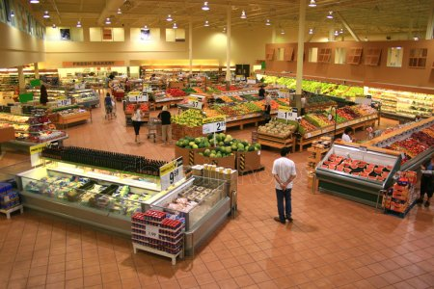
Отделы в продуктовых магазинах.

Slide 15
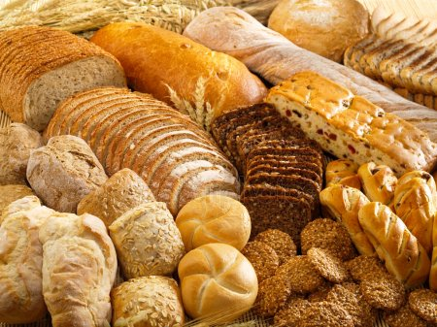
Хлебобулочный.

Slide 16

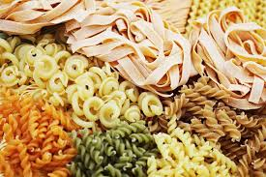
В отделе Бакалея собраны товары, не требующие особых условий хранения:
различные сорта муки;
крупы – греча, манка, овсянка, рис, пшено и другие;
макаронные изделия – спагетти, вермишель, лапша, рожки;
различные виды специй - сахар, соль, сода, уксус;
сухие завтраки – мюсли, подушечки, кукурузные и зерновые хлопья;
продукты быстрого приготовления –лапша, каши, супы, пюре;
кетчупы и соусы;
растительные масла.

Slide 17
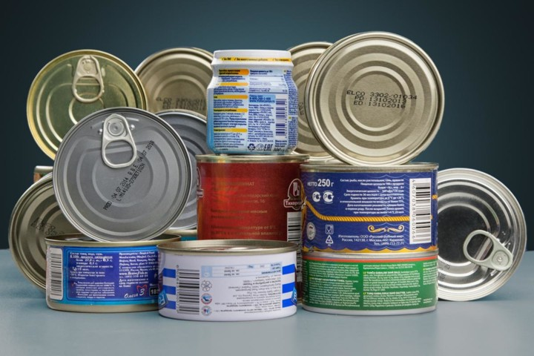
В отделе Гастрономия находятся продукты питания , готовые к употреблению
мясные и рыбные деликатесы;
мясные и рыбные консервы с длительным сроком хранения;
масло сливочное и топленое, маргарин;
плавленые и традиционные сыры;
самый популярный соус – майонез.

Slide 18
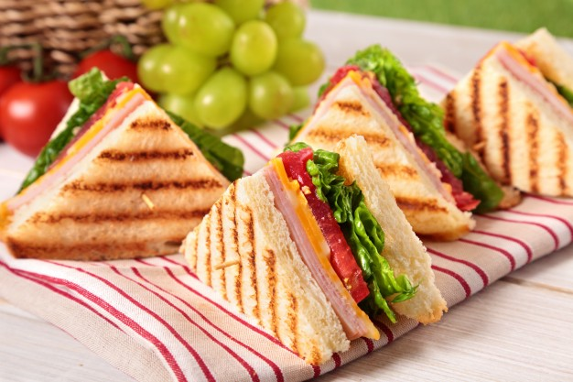
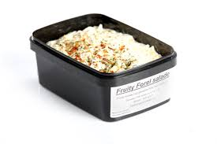
К отделу Кулинария относятся продукты:
не требующие дополнительной кулинарной обработки мясные и рыбные готовые блюда;
овощные, мясные, рыбные готовые салаты;
бутерброды;
соленья;
вареные овощи.

Slide 19
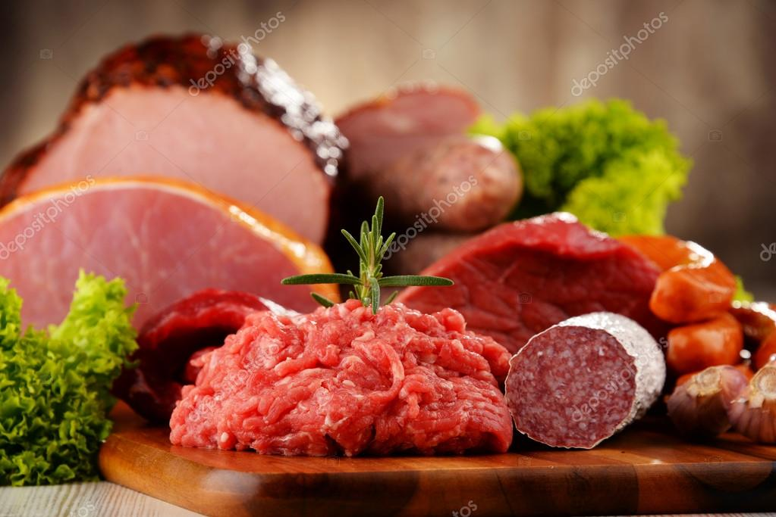
В отделе Мясо, птица, яйцо находятся следующие продовольственные товары:
свежее мясо, охлажденное и замороженное;
охлажденная и замороженная птица;
субпродукты;
фарш и другие рубленые и натуральные полуфабрикаты;
куриное и перепелиное яйцо различных категорий.

Slide 20
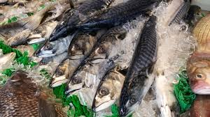
К отделу Рыба и морепродукты относятся:
свежая и замороженная рыба, а также филе в различной упаковке;
свежие и варено-замороженные морепродукты - кальмары, креветки, мидии, гребешки, улитки;
мороженная рыбная икра и фарш.

Slide 21

В отделе Фрукты, овощи, грибы находятся следующие продукты питания:
овощные, фруктово-ягодные и грибные консервы;
различные виды свежих овощей, фруктов и грибов.

Slide 22
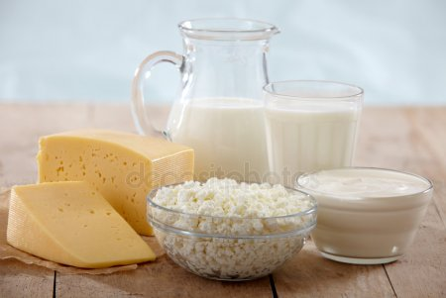
Молочный отдел

Slide 23
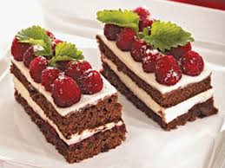
Кондитерский отдел.

Slide 24
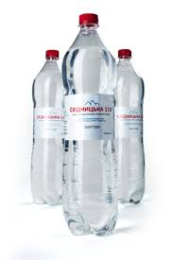
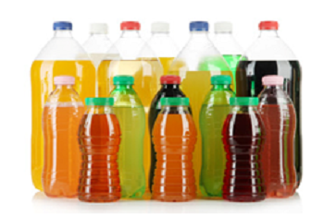
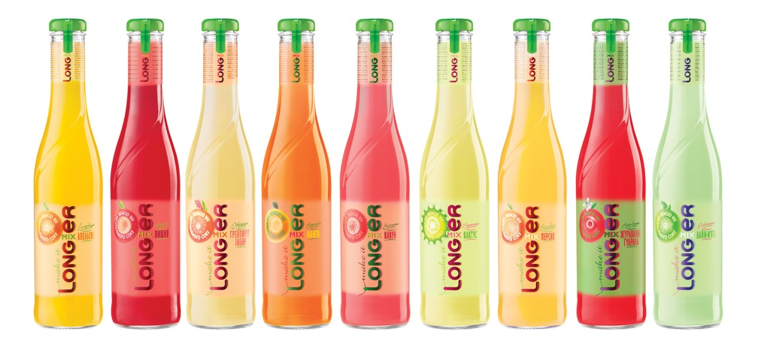
Напитки.

